Slide 1



Programación Orientada a Objetos para Dispositivos Móviles
Ingeniería en Sistemas
Docente: Cristian Zambrano Vega, PhD

Slide 2
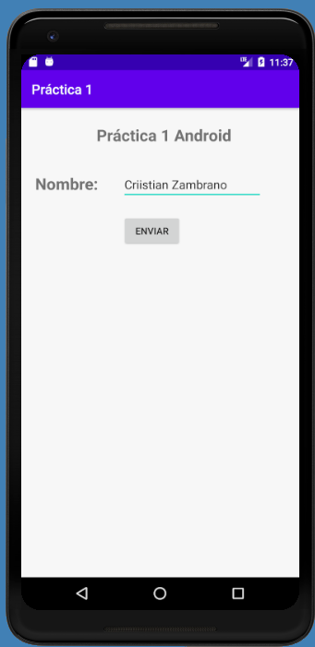
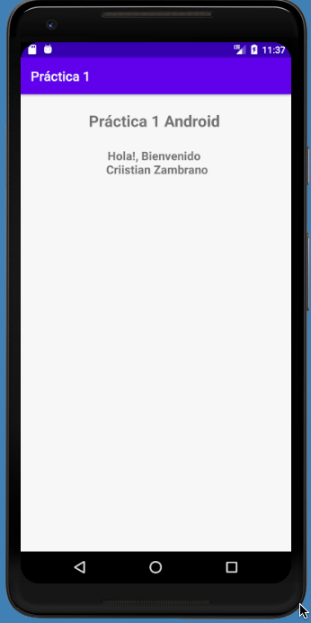
Práctica 1: Interfaz de Usuario de Android

Slide 3
Práctica 1: Interfaz de Usuario de Android
public void btEnviar(View view){ //Creamos el Intent Intent intent = new Intent(actMain.this, actBienvenida.class); EditText txtNombre = (EditText)findViewById(R.id.txtNombre); //Creamos la información a pasar entre actividades - Pares Key-Value Bundle b = new Bundle(); b.putString("NOMBRE", txtNombre.getText().toString()); //Añadimos la información al intent intent.putExtras(b); // Iniciamos la nueva actividad startActivity(intent); }

Slide 4
Práctica 1: Interfaz de Usuario de Android
Dentro del
protected void onCreate(Bundle savedInstanceState)
//Localizar los controles TextView txtSaludo = (TextView)findViewById(R.id.txtSaludo); //Recuperamos la información pasada en el intent Bundle bundle = this.getIntent().getExtras(); //Construimos el mensaje a mostrar txtSaludo.setText("Hola!, Bienvenido \n " + bundle.getString("NOMBRE"));

Slide 5

MUCHAS GRACIAS

